Slide 1
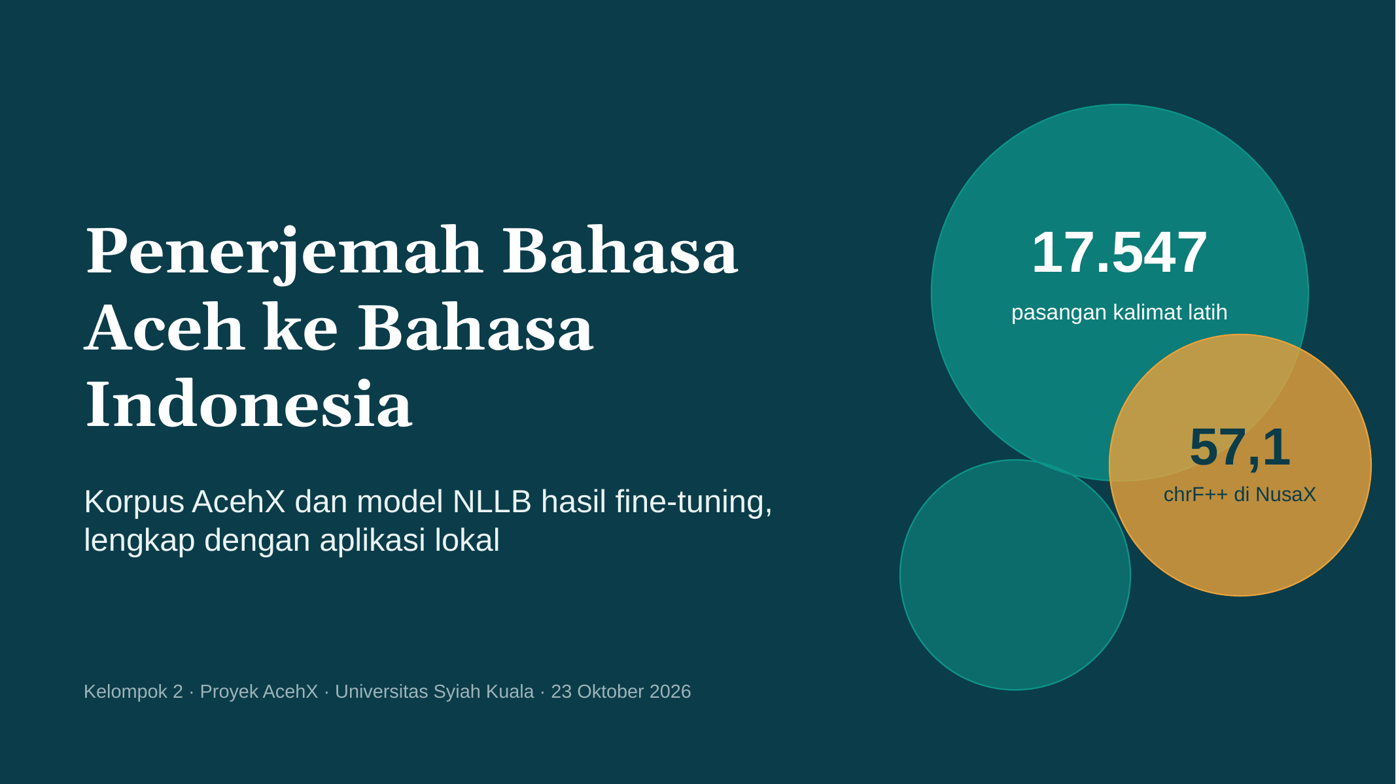
Notes:
Selamat pagi. Kami Kelompok 2 Proyek AcehX. Kami membuat penerjemah dari bahasa Aceh ke bahasa Indonesia. Kami melatih model NLLB-200 dengan 17.547 pasangan kalimat yang kami kumpulkan dan bersihkan, mengujinya pada kalimat yang belum pernah dilihat model, lalu membuat aplikasi yang bisa dijalankan di komputer sendiri.

Slide 2
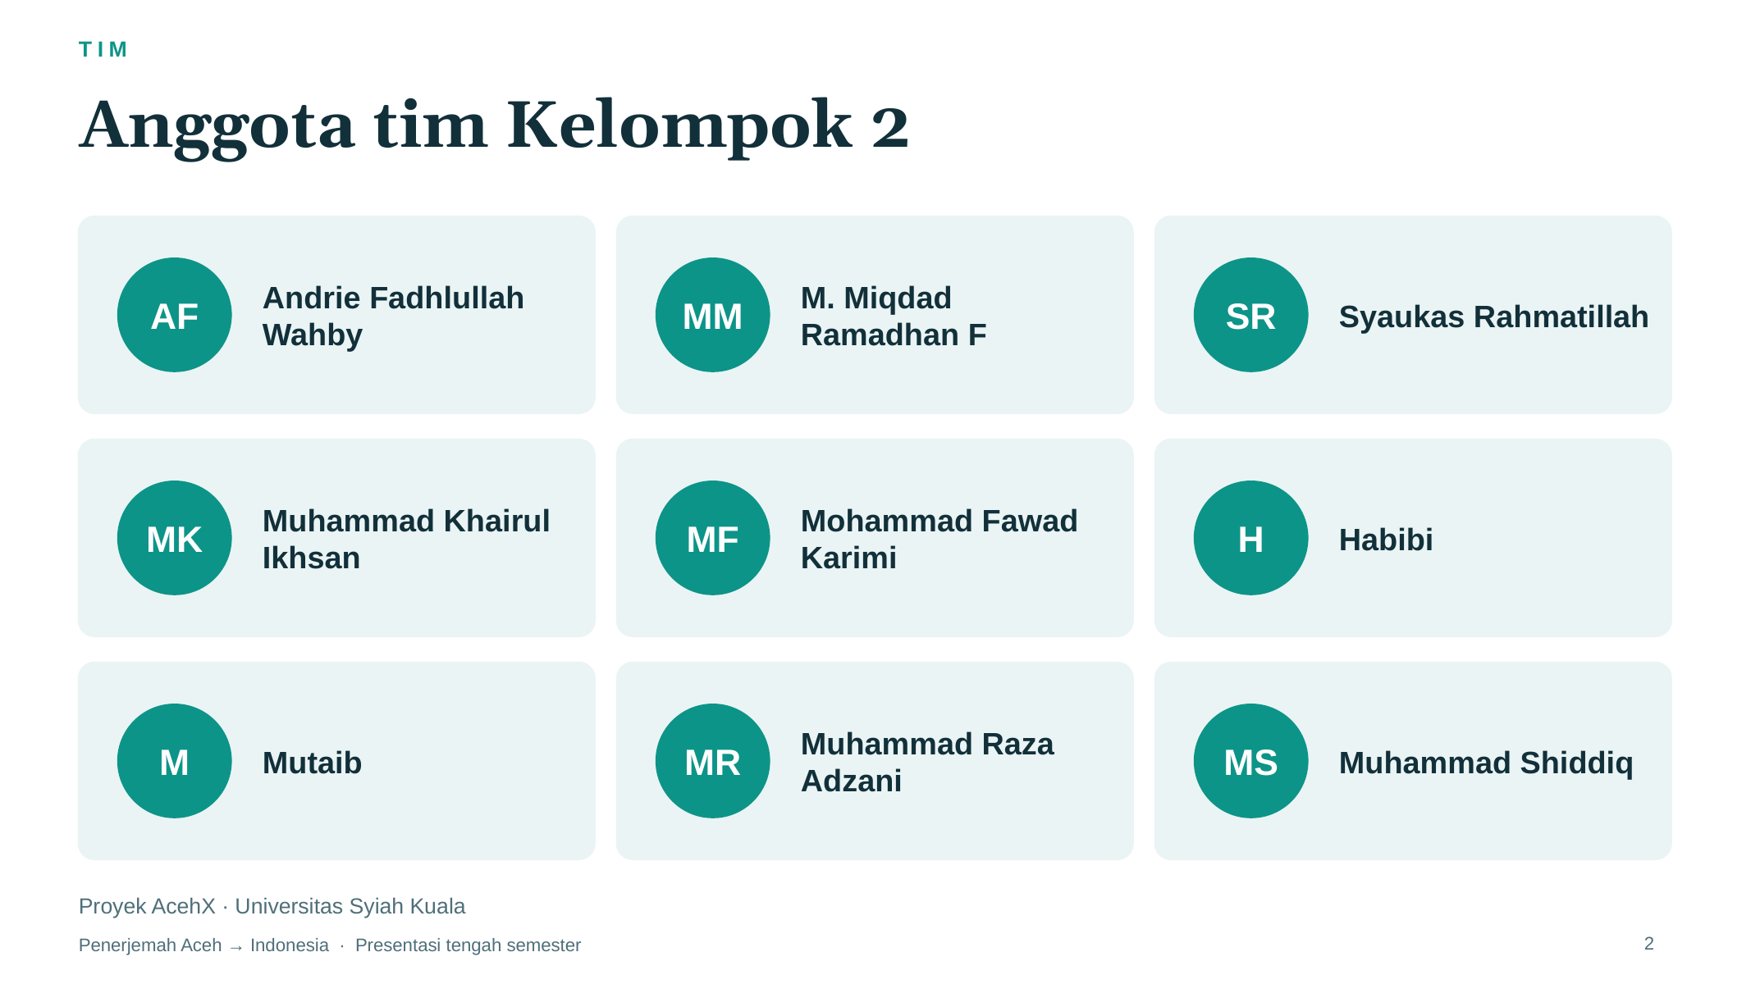
Notes:
Ini sembilan anggota tim Kelompok 2. Kami bekerja bersama: mengumpulkan data, membersihkan dan menyejajarkan teks, melatih model, mengujinya, dan membuat aplikasi.

Slide 3
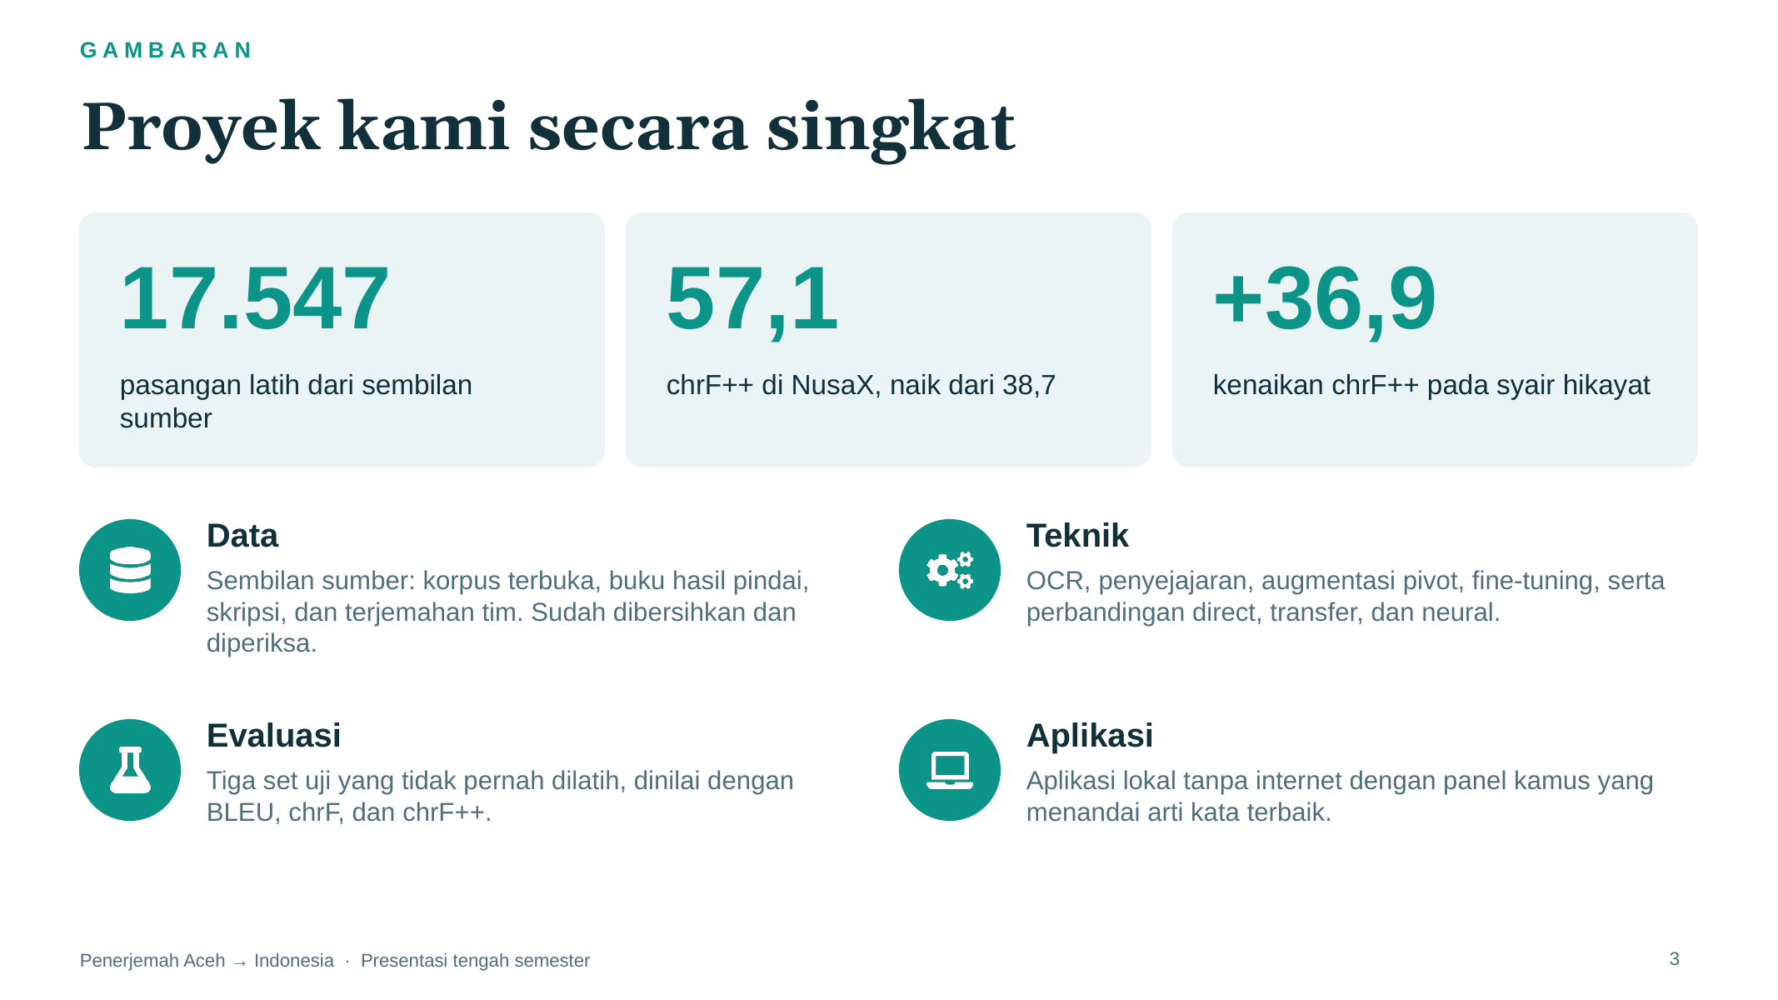
Notes:
Ringkasan satu slide. Tiga angka utama: 17.547 pasangan latih, skor chrF++ 57,1 di NusaX dibanding 38,7 pada model dasar, dan kenaikan 36,9 poin pada syair hikayat. Lalu empat bagian kerja kami: data, teknik, evaluasi, dan aplikasi.

Slide 4
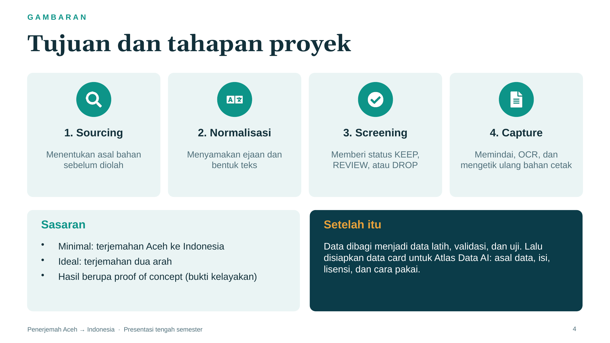
Notes:
Project brief AcehX menetapkan empat tahap: sourcing, normalisasi, screening, dan capture. Sasaran minimalnya penerjemah Aceh ke Indonesia, idealnya dua arah. Hasilnya berupa proof of concept. Setelah itu data dibagi untuk latih, validasi, dan uji, dan disiapkan data card.

Slide 5
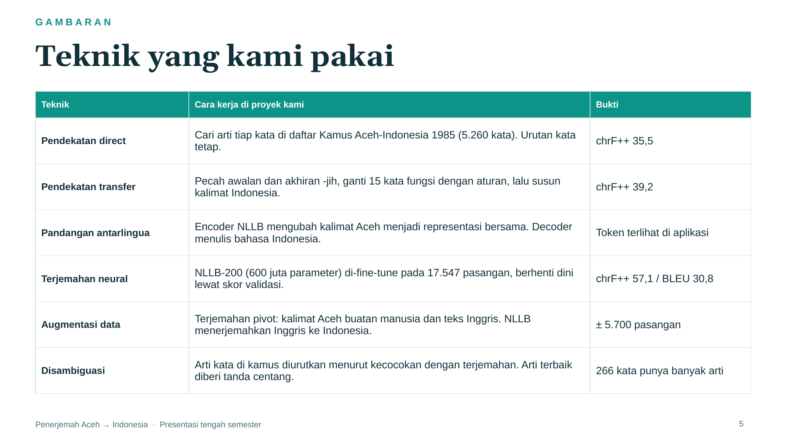
Notes:
Ini peta teknik yang diminta dosen. Direct dan transfer adalah pendekatan klasik berbasis aturan, kami buat sebagai pembanding. Model neural adalah sistem utama, dan encoder bersamanya paling dekat dengan konsep antarlingua. Augmentasi data kami lakukan lewat terjemahan pivot. Disambiguasi adalah pemilih arti kata berbasis kamus di aplikasi.

Slide 6
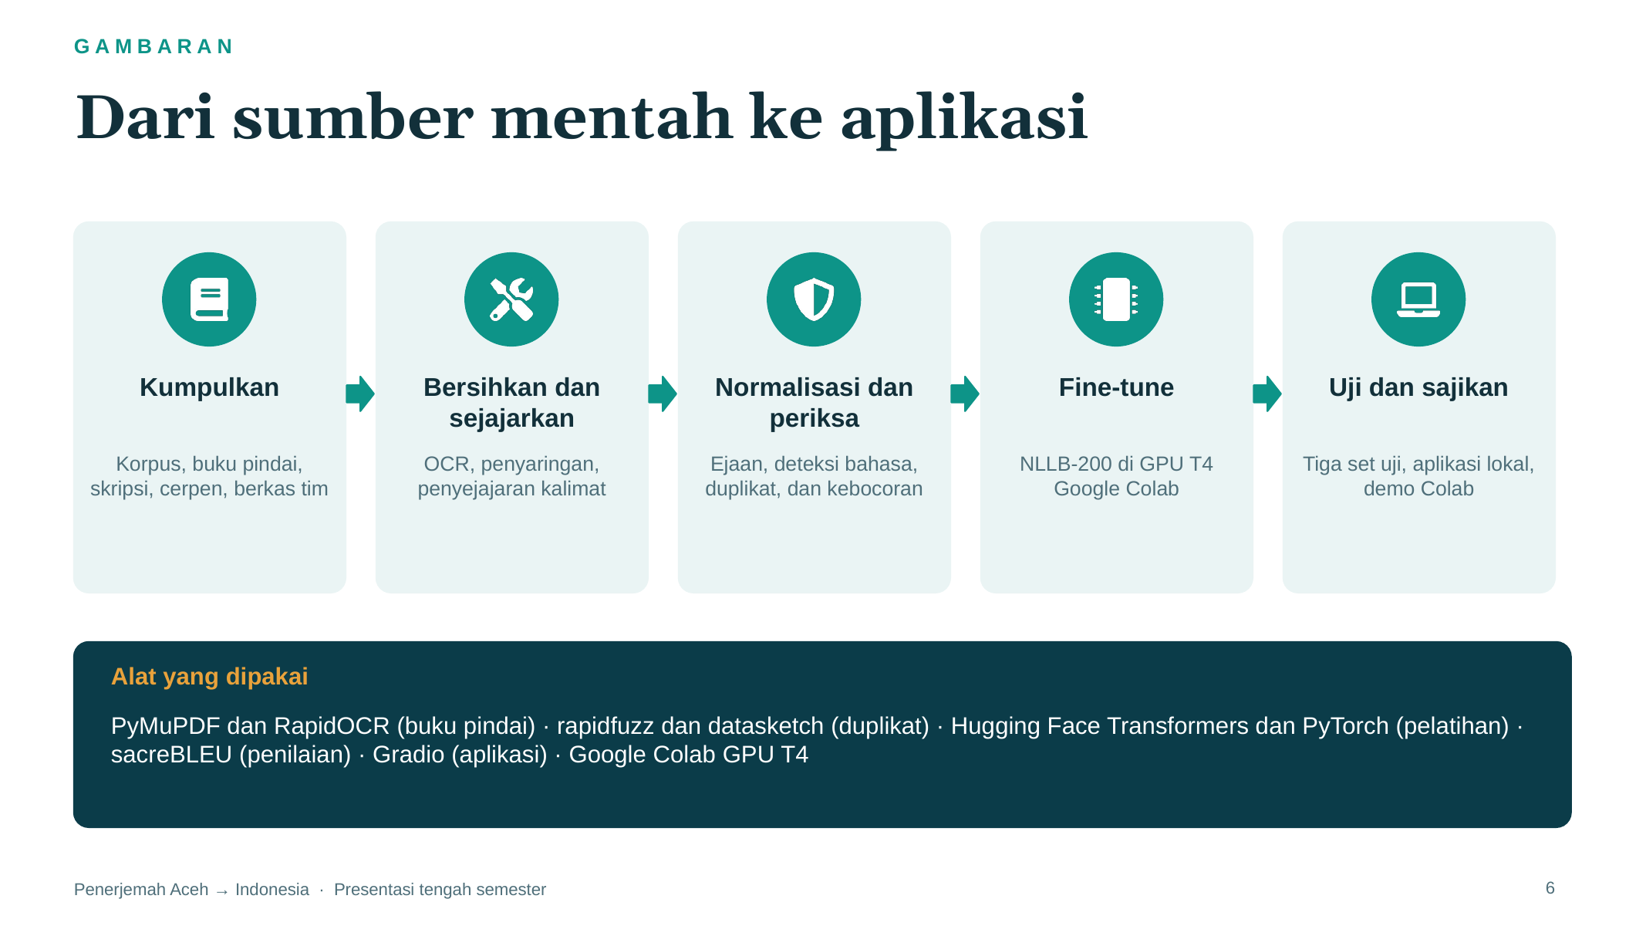
Notes:
Lima tahap. Kami mengumpulkan data dari banyak tempat, membersihkan dan menyejajarkannya, menormalkan dan memeriksanya, melatih model, lalu menguji dan menyajikannya. Setiap tahap adalah satu perintah di kode kami, jadi seluruh alur bisa diulang.

Slide 7
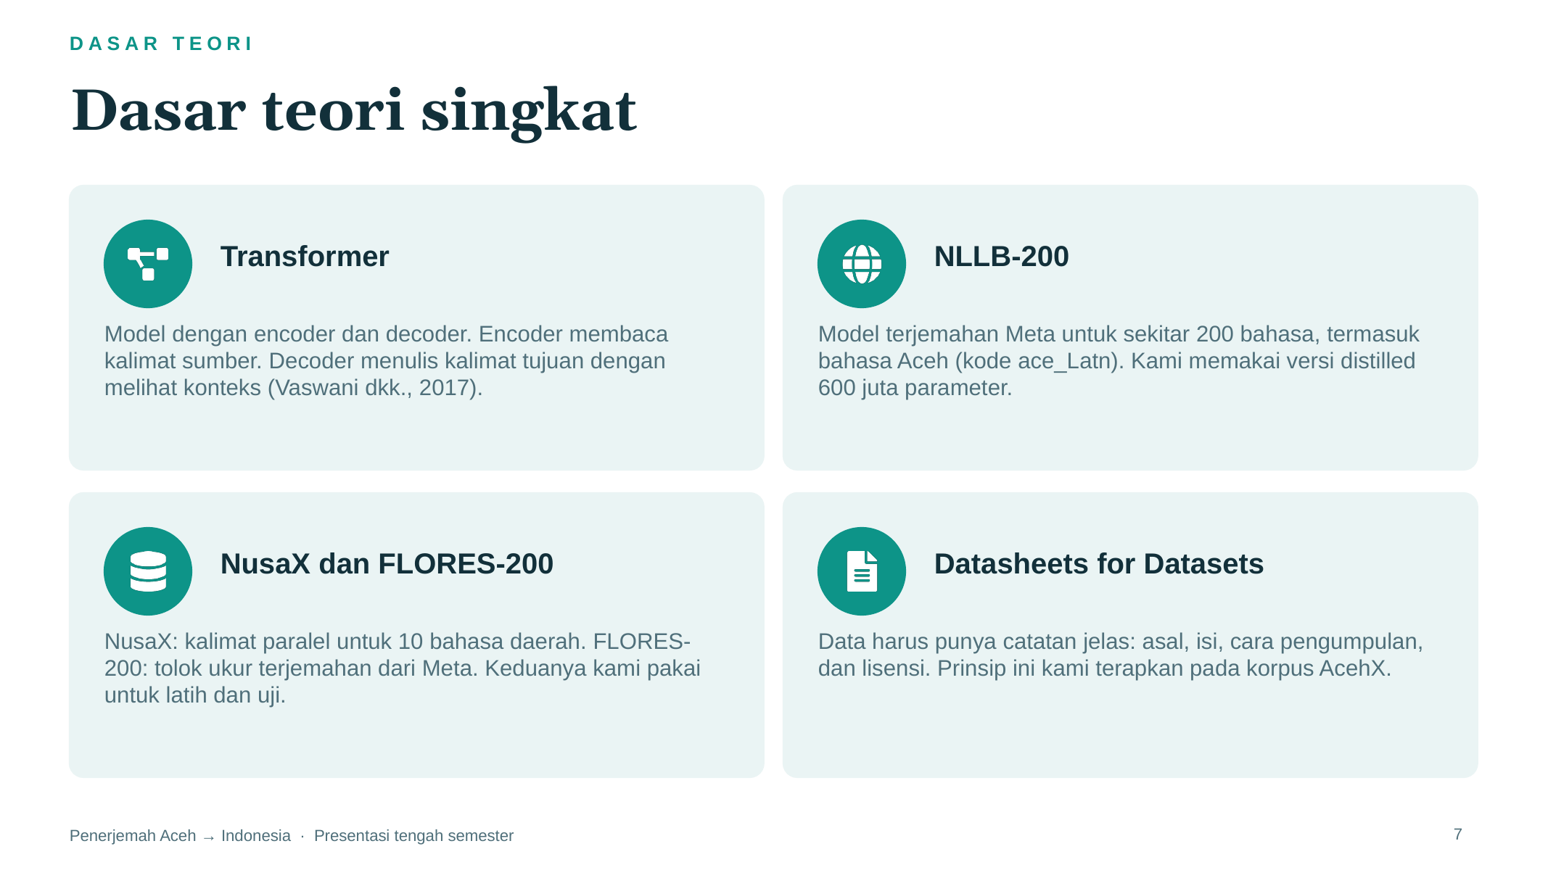
Notes:
Dasar teorinya singkat. Transformer memakai encoder dan decoder. NLLB-200 adalah model terjemahan multibahasa dari Meta yang sudah mengenal bahasa Aceh. NusaX dan FLORES adalah data paralel dan tolok ukur. Dan kami mengikuti prinsip Datasheets for Datasets: setiap data dicatat asal dan lisensinya.

Slide 8
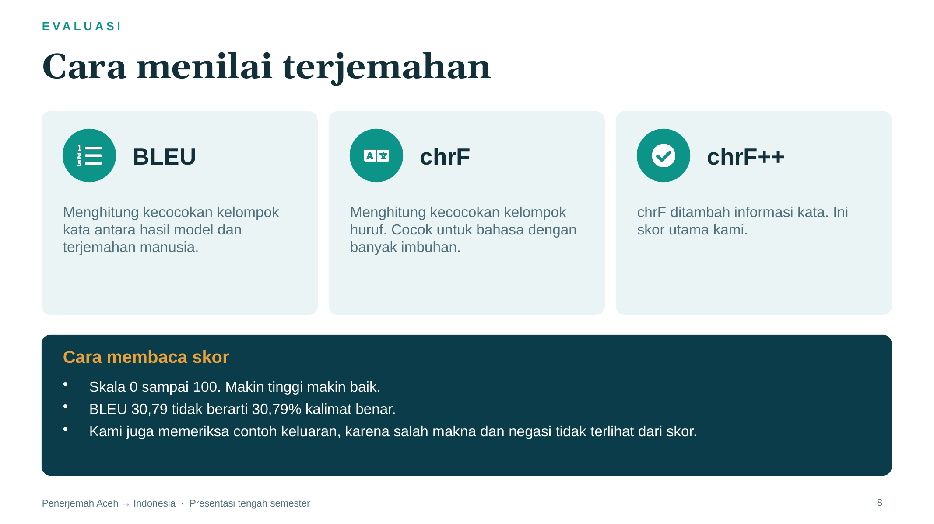
Notes:
Kami memakai tiga ukuran: BLEU, chrF, dan chrF++. Semua berskala 0 sampai 100 dan makin tinggi makin baik. Penting: skor ini bukan persentase kalimat yang benar. Karena itu kami juga memeriksa contoh keluaran model.

Slide 9
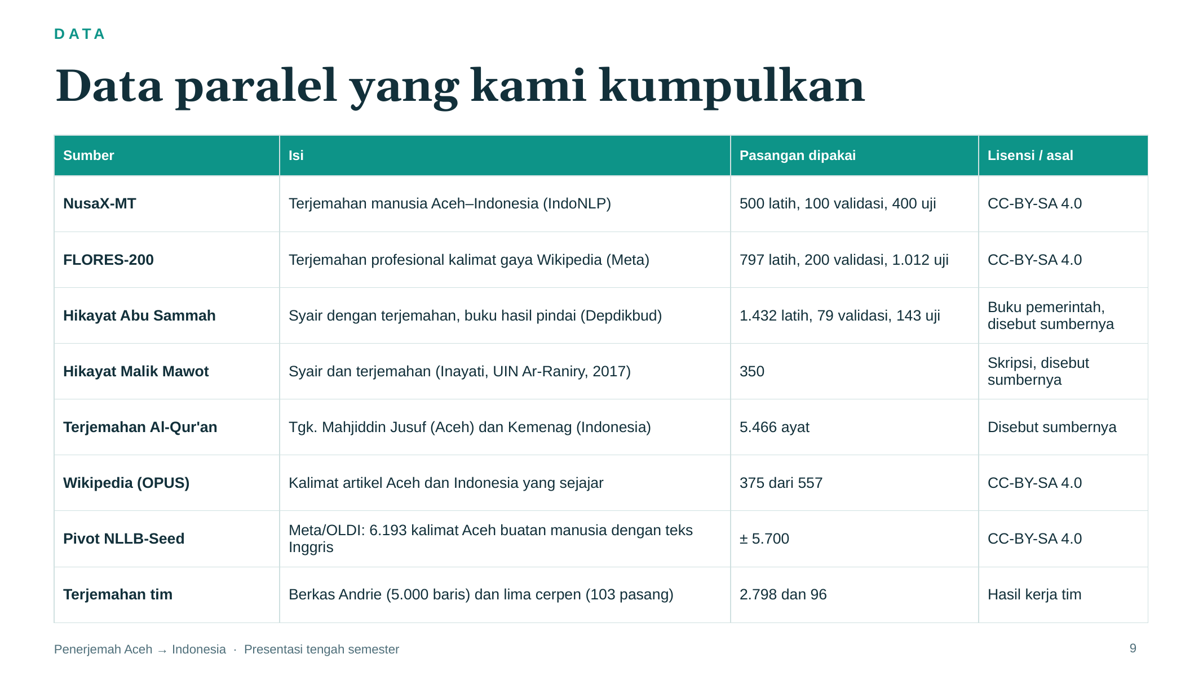
Notes:
Delapan sumber data paralel, yaitu kalimat Aceh dengan terjemahan Indonesia. Korpus terbuka: NusaX, FLORES, Wikipedia, dan NLLB-Seed. Buku dan skripsi yang kami digitalkan: Hikayat Abu Sammah dan Malik Mawot. Terjemahan Al-Qur'an. Dan terjemahan buatan tim kami sendiri. Semuanya dicatat sumber dan lisensinya di repositori.

Slide 10
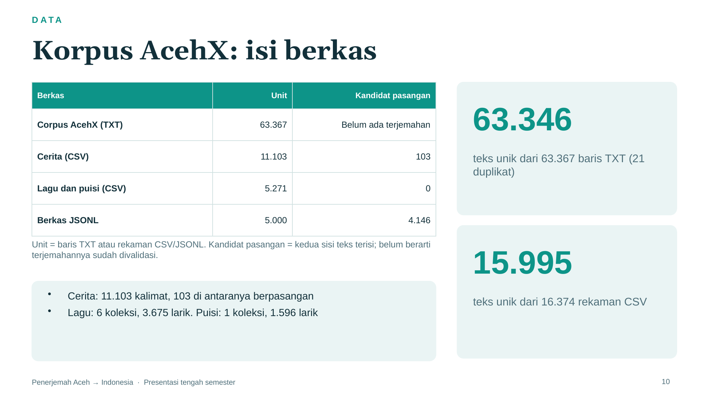
Notes:
Ini hasil audit korpus AcehX. Ada empat berkas. Corpus TXT punya 63.367 baris Aceh tanpa terjemahan. Dua berkas CSV, cerita dan lagu-puisi, punya 16.374 rekaman, dan hanya 103 yang punya dua sisi bahasa. Berkas JSONL punya 5.000 rekaman dengan 4.146 kandidat pasangan. Kami memisahkan jumlah unit dari jumlah pasangan, karena sebagian besar bahan masih satu bahasa.

Slide 11
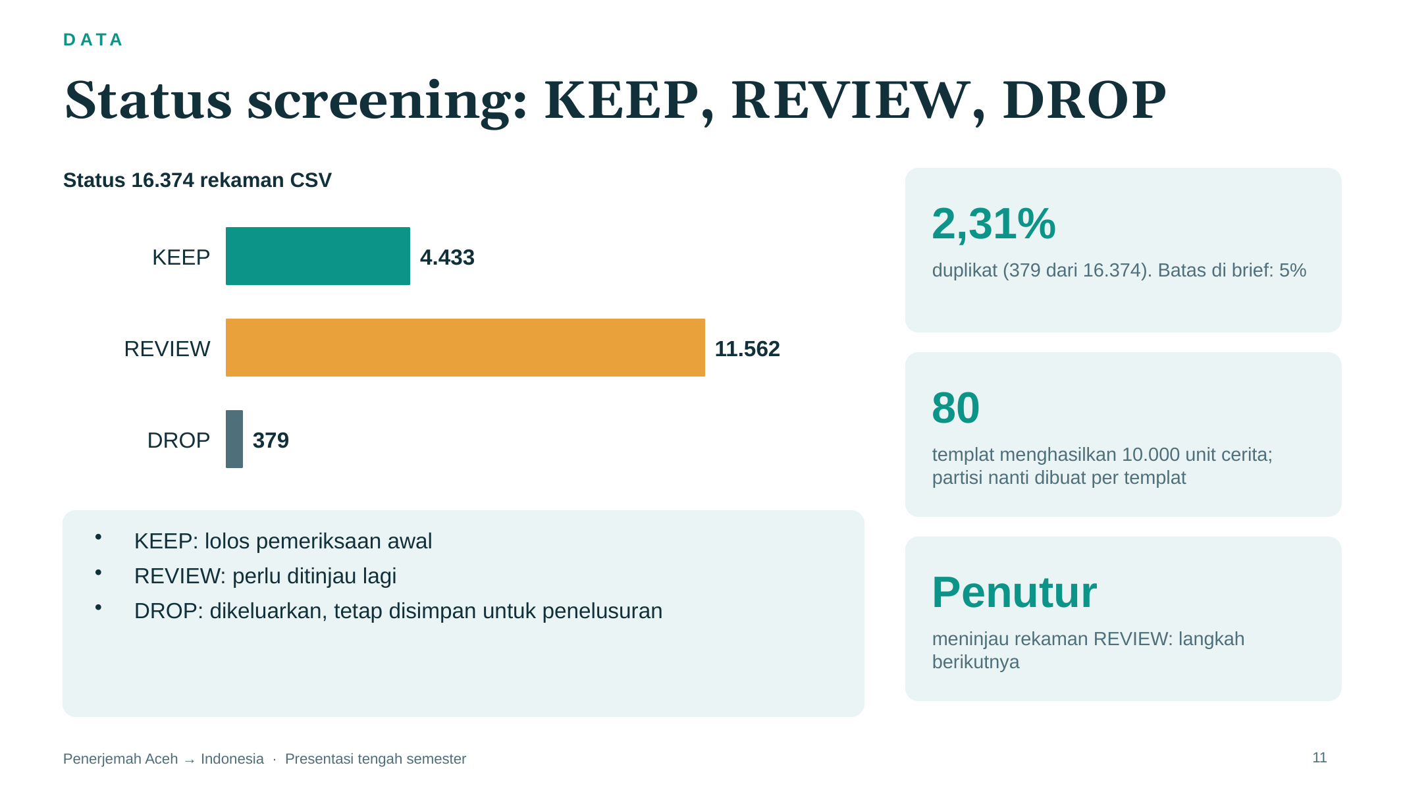
Notes:
Setiap rekaman diberi status. KEEP berarti lolos pemeriksaan awal, REVIEW berarti perlu ditinjau lagi, DROP berarti dikeluarkan tetapi tetap disimpan. Ada 4.433 KEEP, 11.562 REVIEW, dan 379 DROP. Semua DROP adalah duplikat persis, sekitar 2,31 persen, di bawah batas 5 persen di brief. Status ini adalah penyaringan awal, bukan pengesahan mutu. Peninjauan oleh penutur adalah langkah berikutnya.

Slide 12
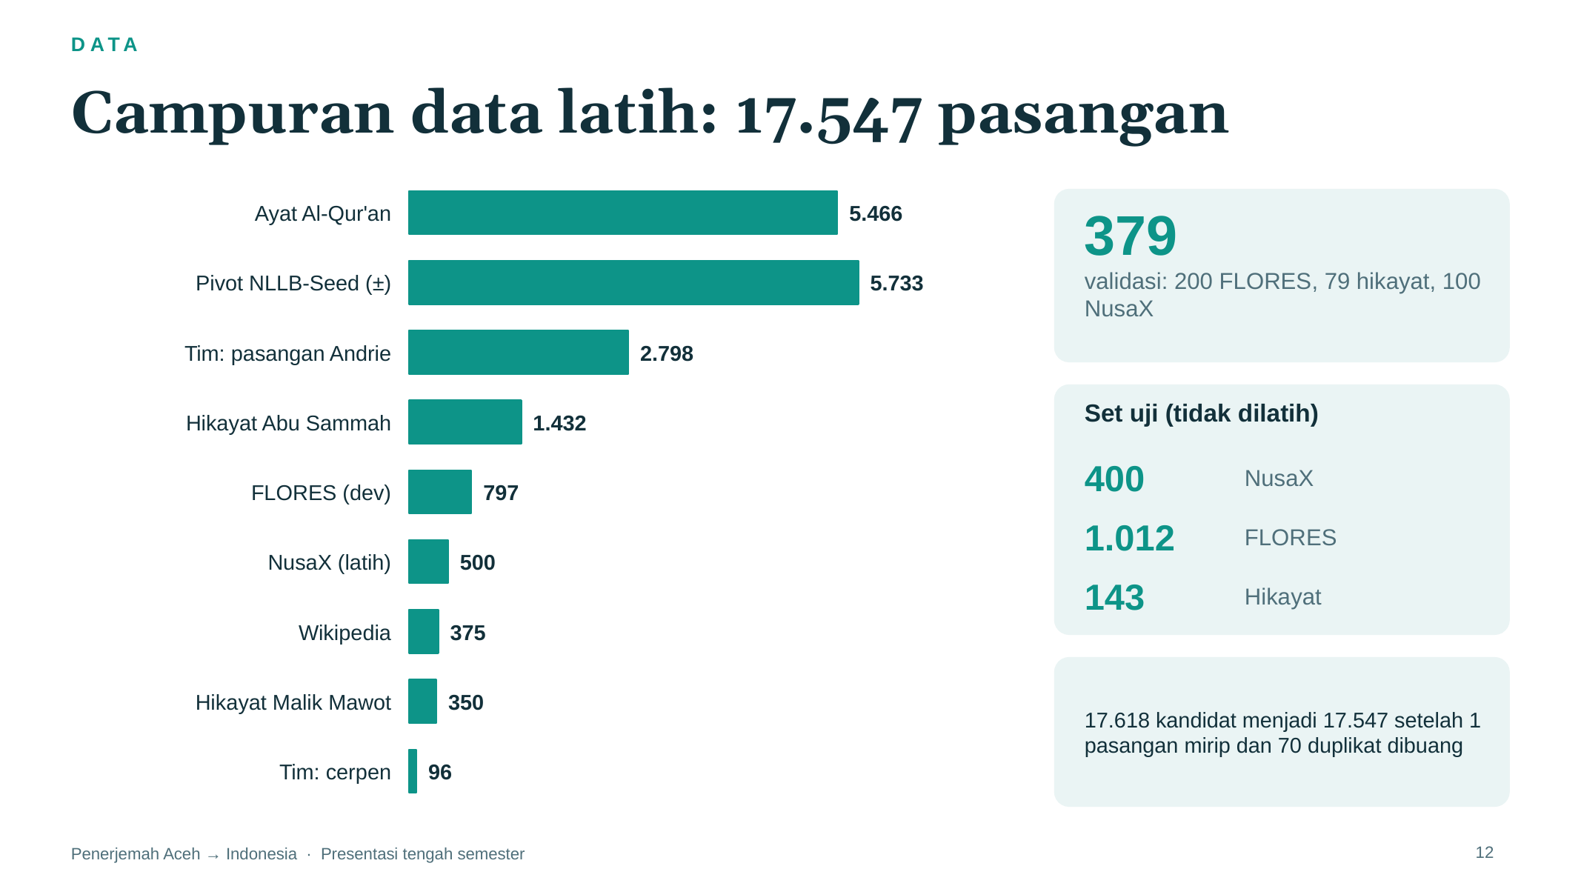
Notes:
Inilah isi pelatihan yang sebenarnya, tercatat di manifest: 17.547 pasangan. Al-Qur'an dan data pivot adalah bagian terbesar, disusul terjemahan tim dan hikayat. Awalnya ada 17.618 kandidat. Satu pasangan yang terlalu mirip dan 70 duplikat dibuang, dan tidak ada kecocokan persis dengan data yang dilindungi. Validasi 379 pasangan dipakai memilih epoch terbaik. Tiga set uji dipisah sepenuhnya.

Slide 13
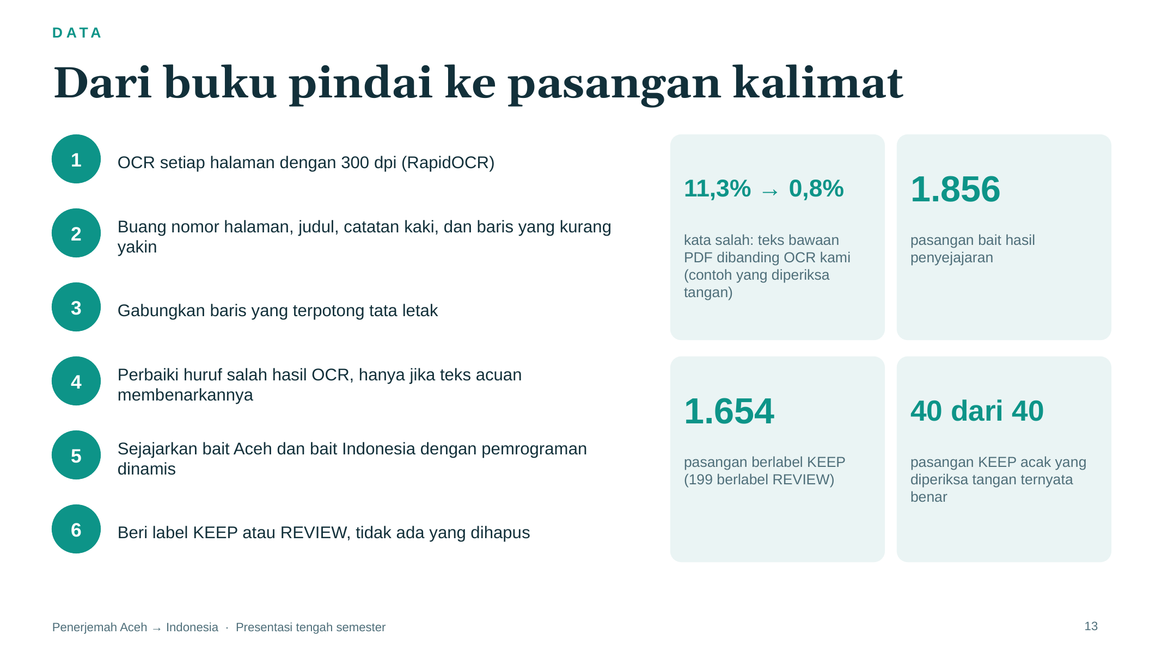
Notes:
Hikayat Abu Sammah adalah buku cetak hasil pindai. Bagian Aceh dan bagian Indonesia ada di halaman berbeda. Teks bawaan PDF kurang baik: 11,3 persen kata salah pada contoh yang kami periksa tangan. Setelah kami baca ulang dengan OCR 300 dpi, kata salah turun menjadi 0,8 persen. Lalu kami bersihkan dan sejajarkan bait dengan pemrograman dinamis. Dari 40 pasangan KEEP acak yang kami periksa, 40 benar.

Slide 14
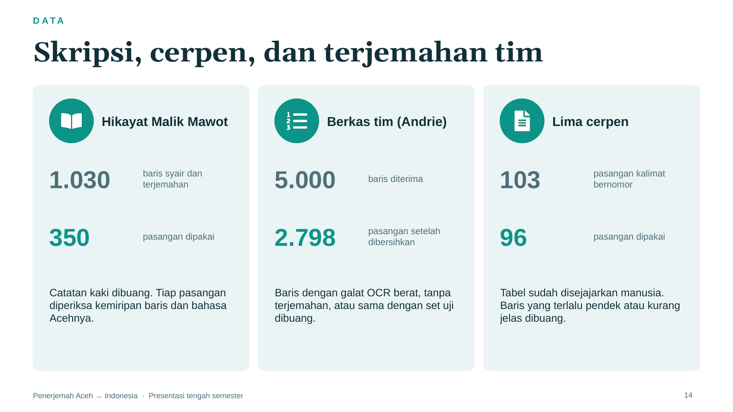
Notes:
Tiga sumber yang lebih kecil, masing-masing butuh cara baca sendiri. Malik Mawot adalah skripsi dengan baris Aceh yang diikuti terjemahannya. Kami pisahkan per baris, buang catatan kaki, dan simpan hanya pasangan yang lolos pemeriksaan kemiripan dan bahasa. Berkas tim menghasilkan 2.798 pasangan bersih. Lima cerpen menghasilkan 96 pasangan kalimat.

Slide 15
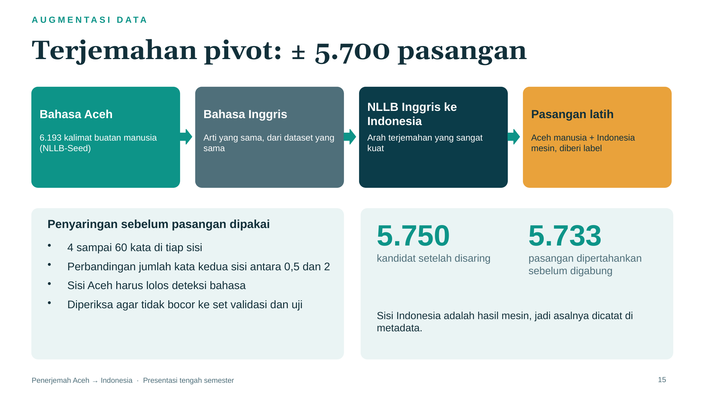
Notes:
Augmentasi data berarti membuat data latih baru dari data yang ada. NLLB-Seed punya sekitar enam ribu kalimat Aceh buatan manusia dengan teks Inggris. Terjemahan Inggris ke Indonesia adalah salah satu arah terkuat NLLB, jadi kami menerjemahkan sisi Inggris ke Indonesia dan memasangkannya dengan kalimat Aceh asli. Setelah disaring ada 5.750 kandidat dan 5.733 pasangan dipertahankan. Sisi Indonesia adalah hasil mesin dan ditandai demikian.

Slide 16
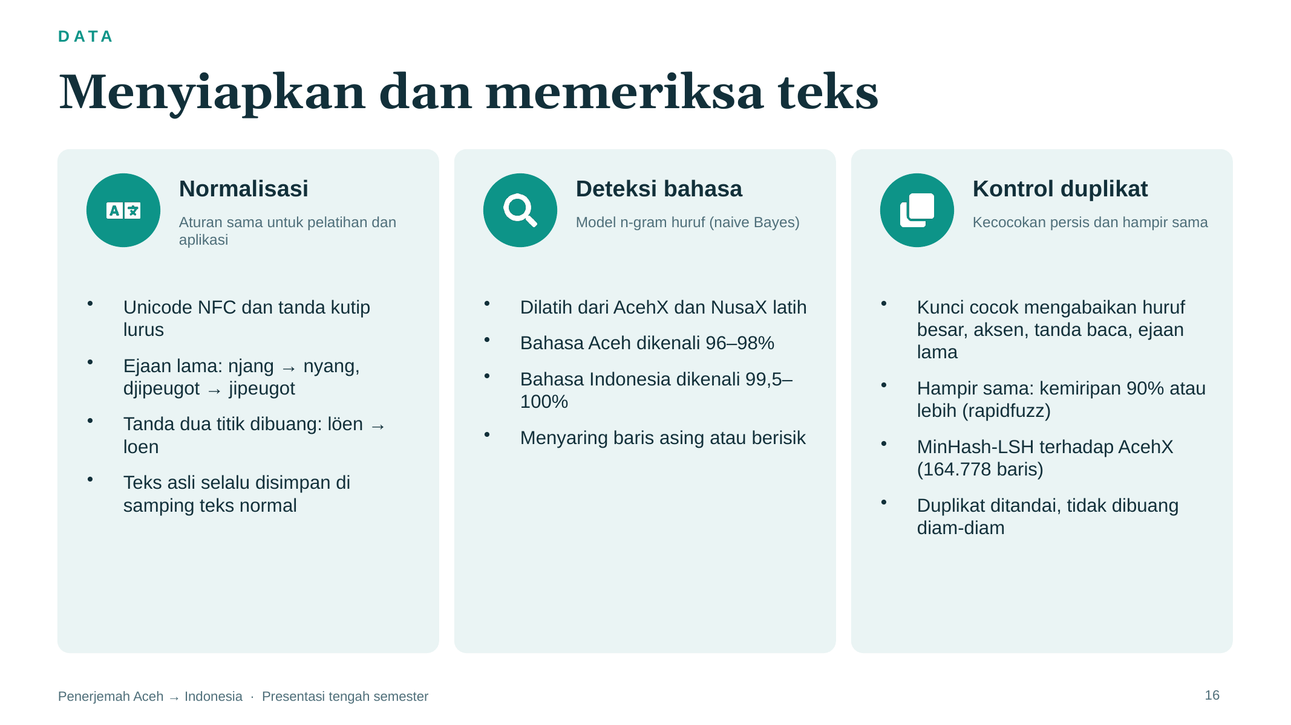
Notes:
Tiga pemeriksaan sebelum teks masuk model. Normalisasi menyamakan ejaan, dan aplikasi memakai aturan yang sama persis. Pendeteksi bahasa dari n-gram huruf membuang baris yang bukan bahasa Aceh. Kontrol duplikat memakai kunci pembanding dan pencocokan hampir sama, agar kalimat yang sama tidak muncul dua kali atau bocor ke data uji.

Slide 17
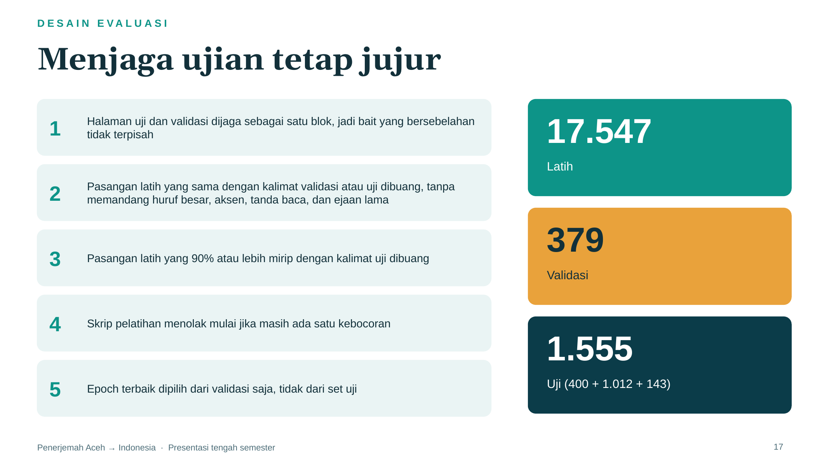
Notes:
Skor hanya berarti jika model belum pernah melihat kalimat ujian. Karena itu kami melindunginya berlapis. Halaman dijaga satu blok, kecocokan persis dan hampir sama dibuang, dan skrip pelatihan berhenti jika ada kebocoran. Pada run yang tercatat, jumlah kecocokan persis dengan data yang dilindungi adalah nol. Epoch terbaik dipilih dari validasi, jadi set uji hanya dipakai sekali di akhir.

Slide 18
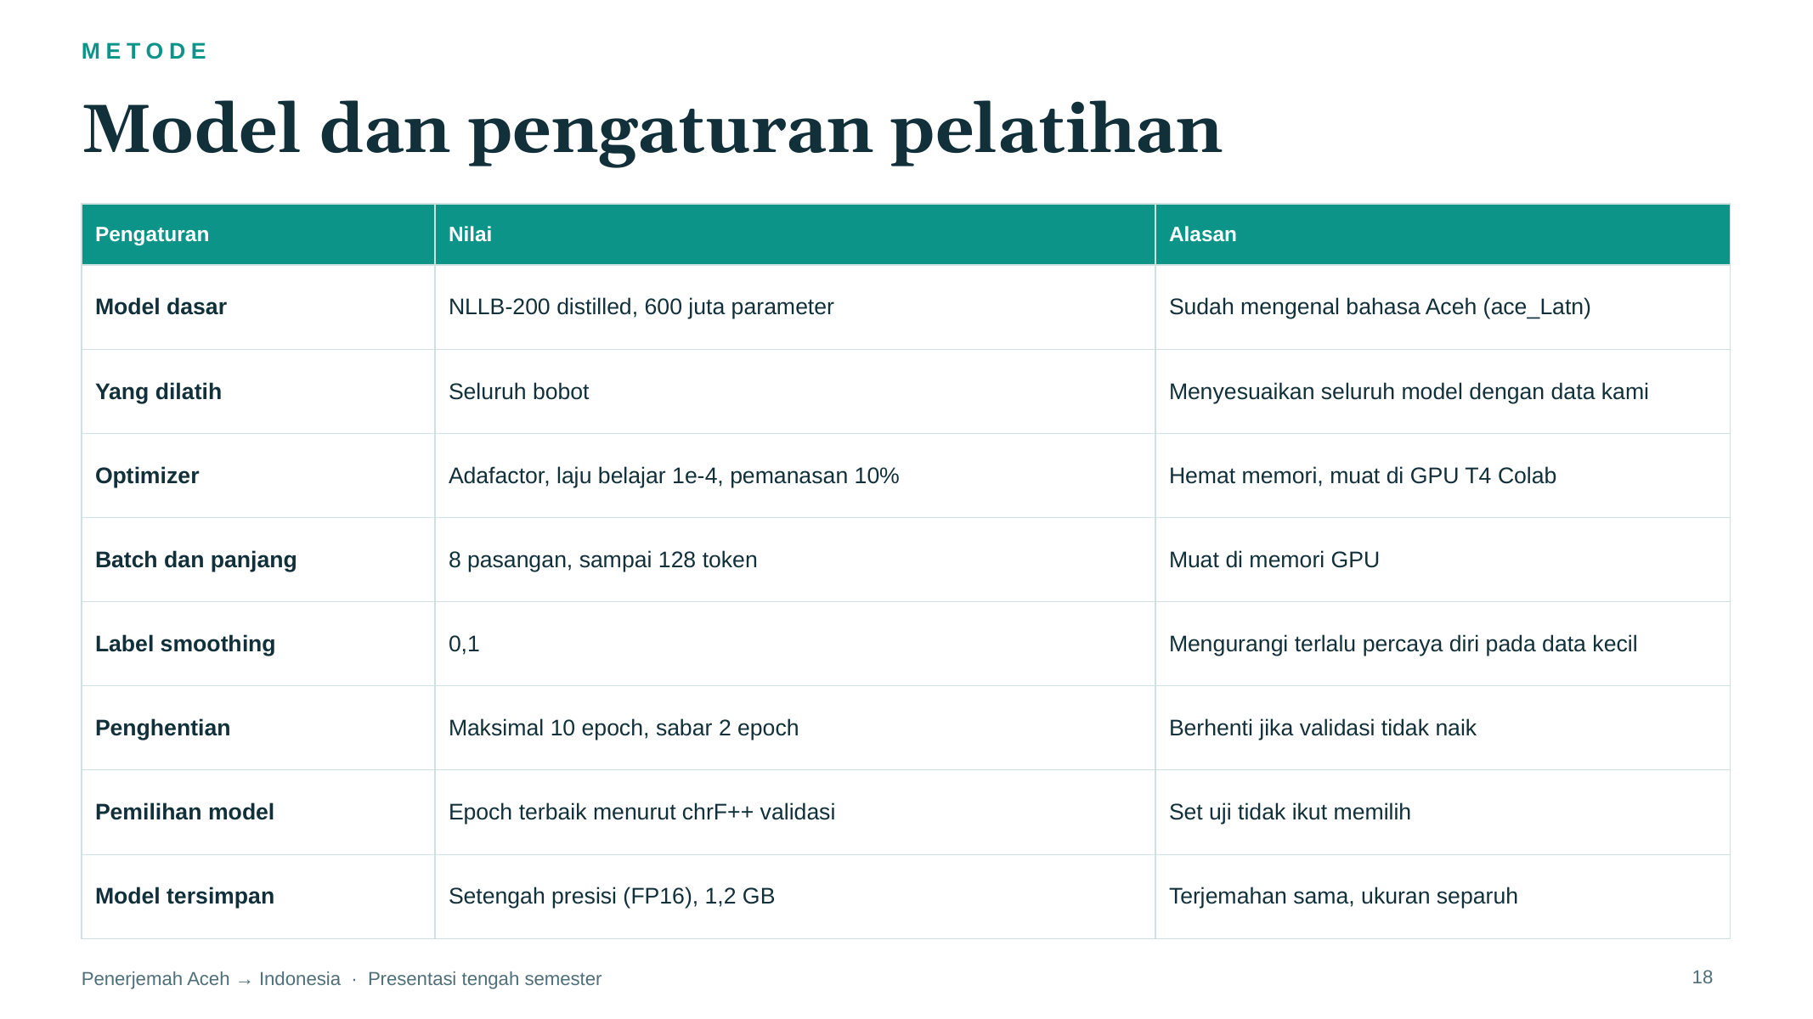
Notes:
Kami mulai dari NLLB-200 distilled 600 juta parameter, yang sudah mengenal bahasa Aceh. Seluruh bobot dilatih dengan optimizer Adafactor yang hemat memori, sehingga muat di GPU gratis. Label smoothing dan penghentian dini mencegah model menghafal data. Model disimpan dalam setengah presisi agar ukurannya separuh tanpa mengubah terjemahan. Pengaturan ini berasal dari kode pelatihan di repositori kami.

Slide 19
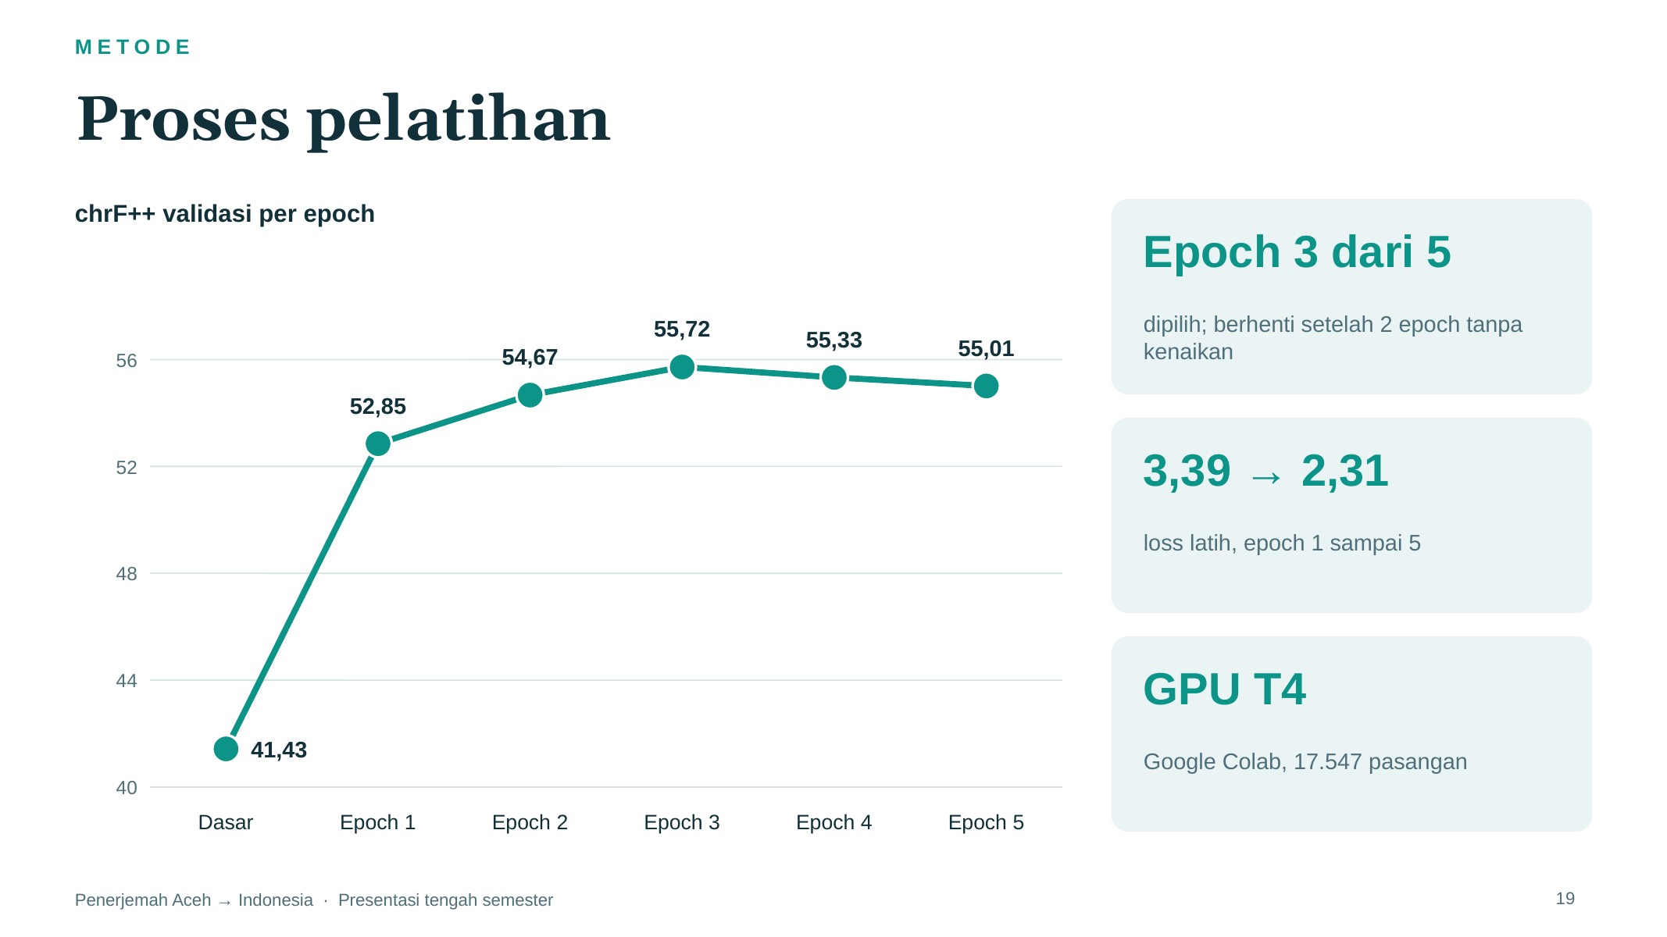
Notes:
Skor validasi model dasar adalah 41,43. Setelah epoch pertama naik menjadi 52,85, dan mencapai 55,72 di epoch ketiga. Setelah itu sedikit turun, padahal loss latih terus turun. Itu tanda model mulai menghafal data latih. Pelatihan berhenti dini setelah epoch kelima dan kami memakai epoch ketiga, yang terbaik pada validasi.

Slide 20
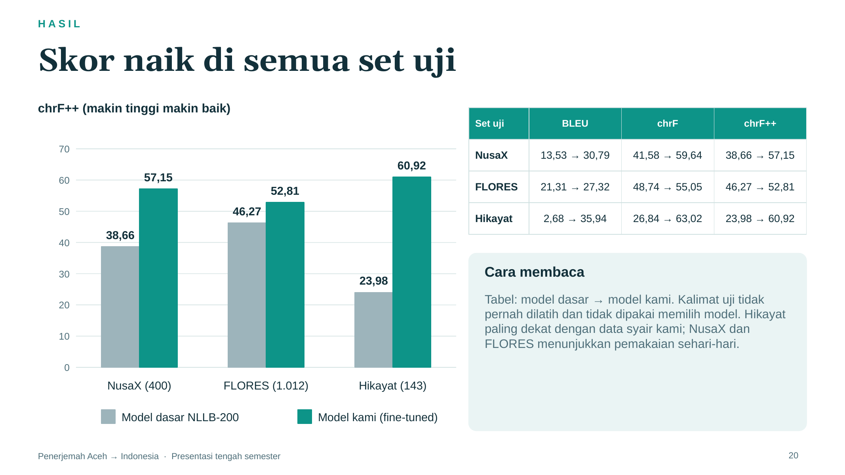
Notes:
Hasil utama. Pada NusaX, chrF++ naik dari 38,7 menjadi 57,1, atau 18,49 poin. Pada FLORES naik dari 46,3 menjadi 52,8, atau 6,54 poin. Pada hikayat naik dari 24,0 menjadi 60,9, atau 36,94 poin. BLEU dan chrF ikut naik di ketiganya: BLEU naik 17,26, 6,01, dan 33,26 poin. Besarnya kenaikan berbeda antar jenis teks, jadi kami melaporkan ketiganya terpisah dan tidak membuat satu rata-rata. Hikayat paling dekat dengan data syair kami, sehingga NusaX dan FLORES lebih mewakili pemakaian sehari-hari.

Slide 21
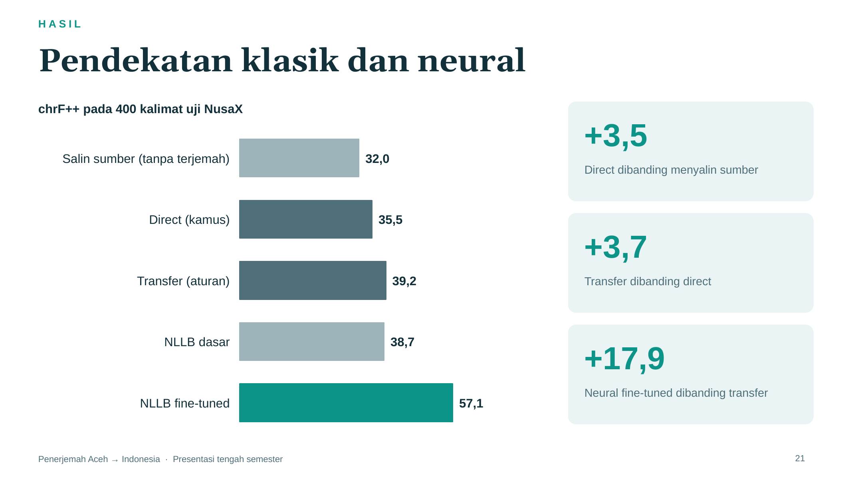
Notes:
Ini menjawab pertanyaan dosen tentang pendekatan klasik. Menyalin teks Aceh tanpa diterjemahkan menghasilkan 32,0. Pendekatan direct dengan kamus kata demi kata mencapai 35,5. Dengan analisis dan aturan transfer menjadi 39,2. Model neural yang di-fine-tune mencapai 57,1. Catatan: pada BLEU, NLLB dasar (13,5) lebih tinggi dari transfer (9,1), dan direct (6,1) sedikit di bawah menyalin sumber (6,3). Kesamaan huruf dan kesesuaian susunan kata tidak selalu naik bersama.

Slide 22
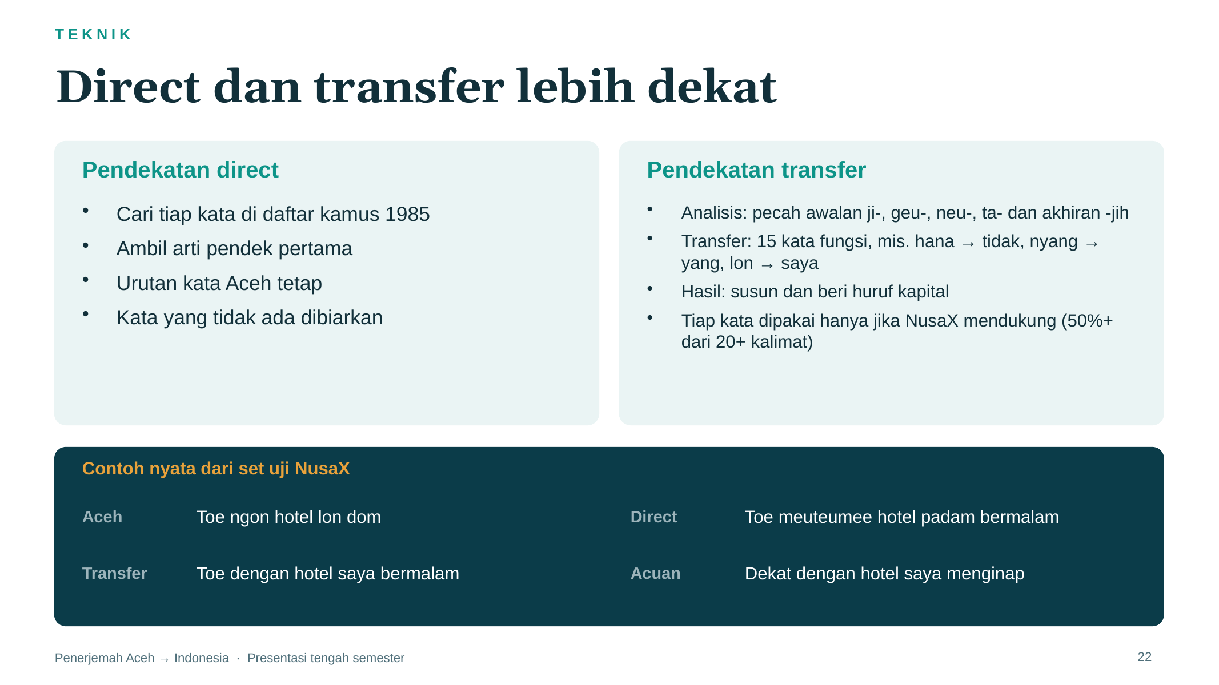
Notes:
Direct mencari tiap kata di kamus dan mempertahankan urutan. Transfer lebih dulu menganalisis kata Aceh: memecah awalan dan akhiran -jih, lalu memindahkan sejumlah kecil kata fungsi dengan aturan, lalu menyusun kalimat. Kami hanya memakai aturan yang didukung data latih NusaX. Pada contoh, direct mengubah 'lon' menjadi 'padam', sedangkan transfer memberi 'saya' yang benar.

Slide 23
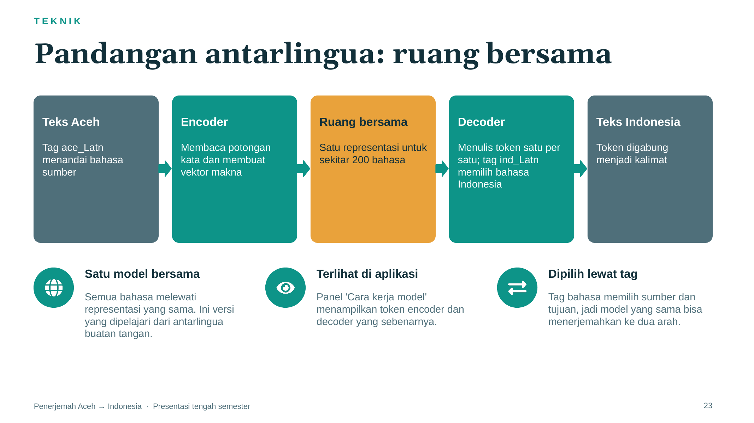
Notes:
Pada terjemahan antarlingua, kalimat sumber diubah menjadi makna yang tidak terikat bahasa, lalu kalimat tujuan ditulis dari makna itu. Sistem klasik membuat representasi itu dengan tangan. NLLB mempelajarinya: encoder-nya memetakan semua bahasa ke ruang bersama, dan decoder menulis bahasa tujuan dari ruang itu. Tag ace_Latn dan ind_Latn memilih sumber dan tujuan. Aplikasi kami menampilkan token encoder dan decoder yang sebenarnya.

Slide 24
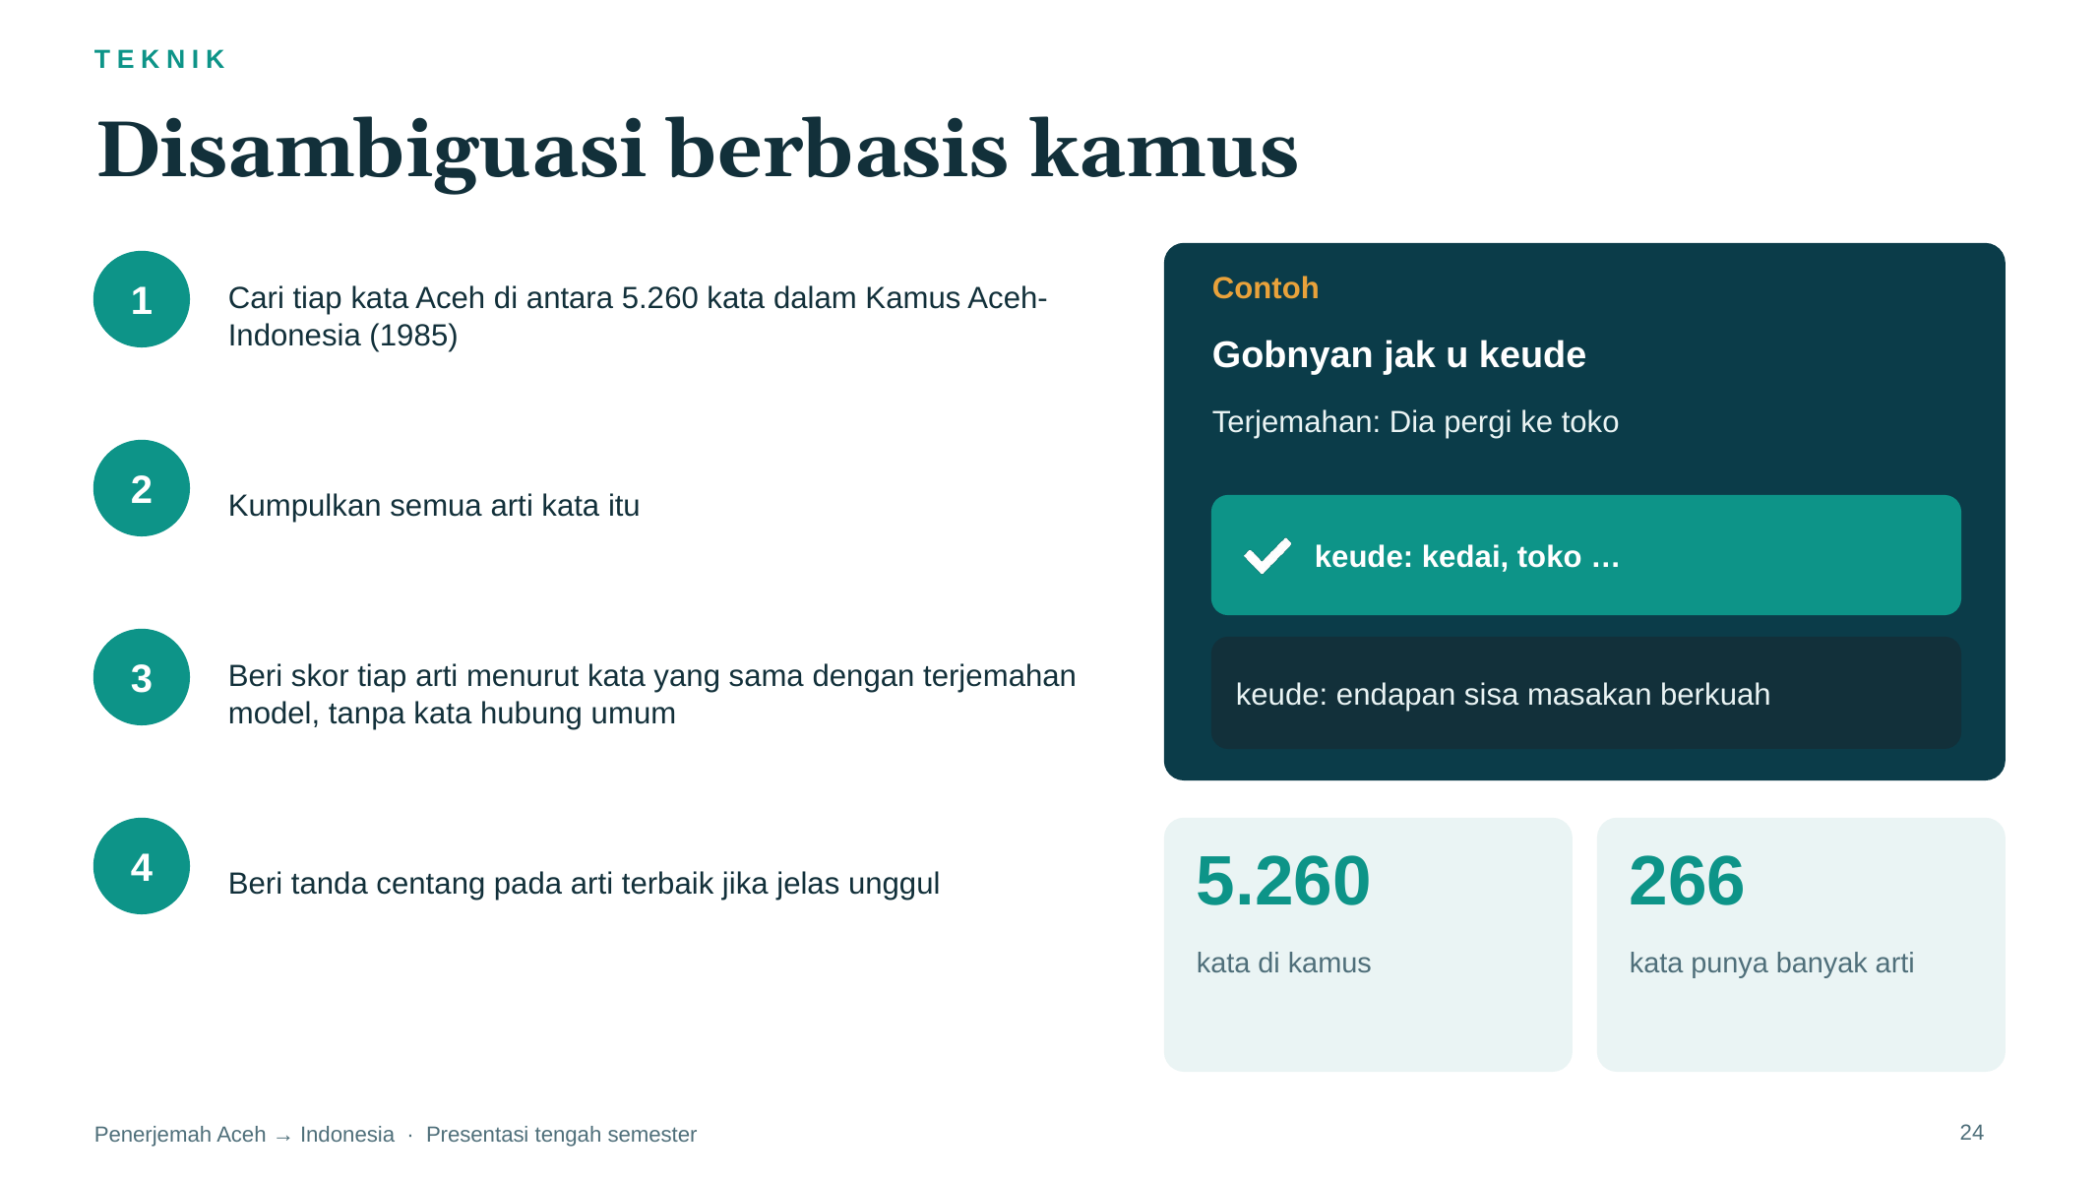
Notes:
Banyak kata Aceh punya lebih dari satu arti. Untuk tiap kata dalam kalimat, modul kami mencari semua artinya di daftar Kamus Aceh-Indonesia 1985. Setiap arti diberi skor menurut berapa banyak kata isinya yang sama dengan terjemahan model, lalu arti terbaik diberi tanda centang jika jelas unggul. Pada contoh, keude punya dua arti dan yang menyebut toko cocok dengan terjemahan. Ini tampil di aplikasi sebagai panel Kata per kata.

Slide 25
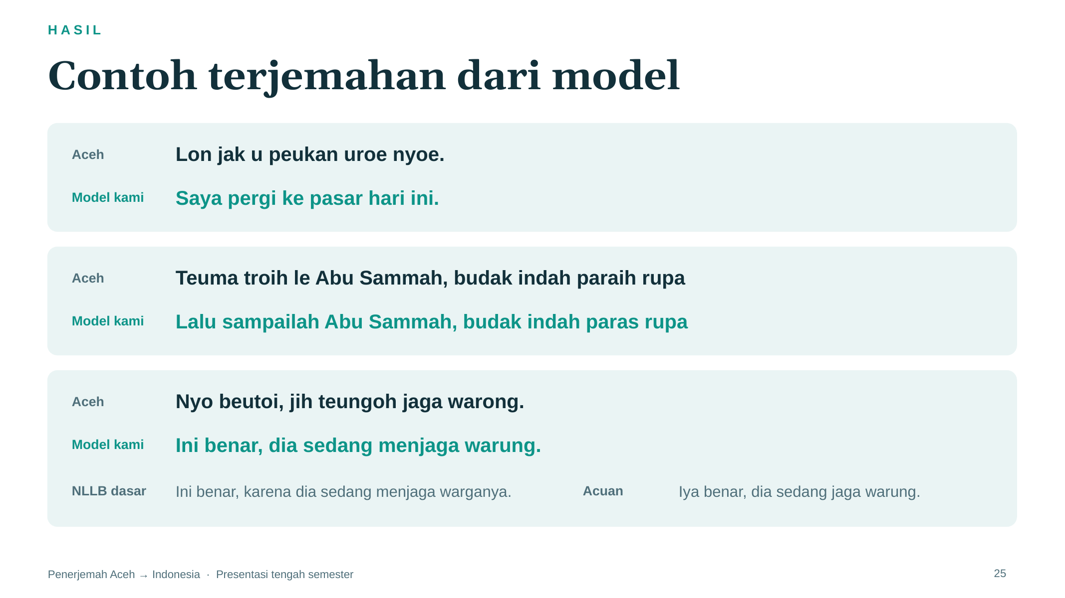
Notes:
Tiga keluaran nyata. Yang pertama kalimat sehari-hari sederhana. Yang kedua satu baris syair hikayat yang tidak ada dalam data latih; strukturnya terjaga. Yang ketiga dari set uji NusaX: model dasar salah mengartikan 'warong' menjadi 'warganya', sedangkan model kami menghasilkan 'warung' yang sesuai acuan manusia.

Slide 26
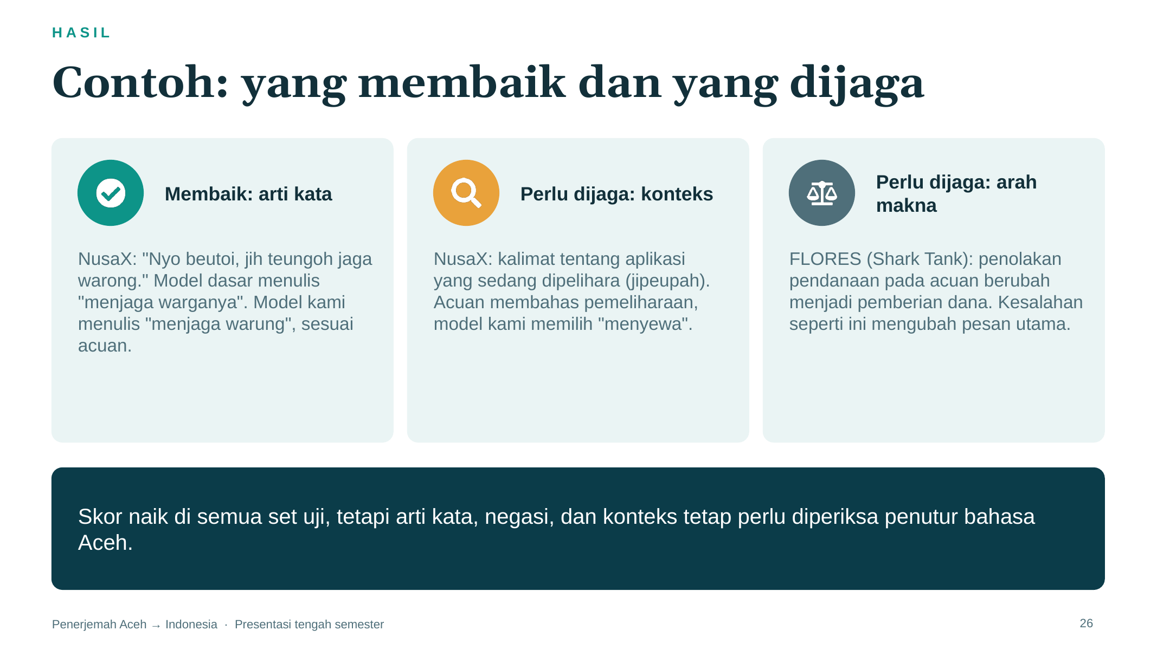
Notes:
Kami juga memeriksa contoh keluaran, bukan hanya skor. Model kami memperbaiki arti kata, misalnya warung. Tetapi masih ada kesalahan konteks, misalnya memilih menyewa untuk kata pemeliharaan, dan kesalahan arah makna pada contoh FLORES tentang Shark Tank. Ini analisis kualitatif terbatas pada contoh yang tersimpan, bukan penilaian manusia skala penuh. Karena itu pemeriksaan oleh penutur adalah langkah berikutnya.

Slide 27
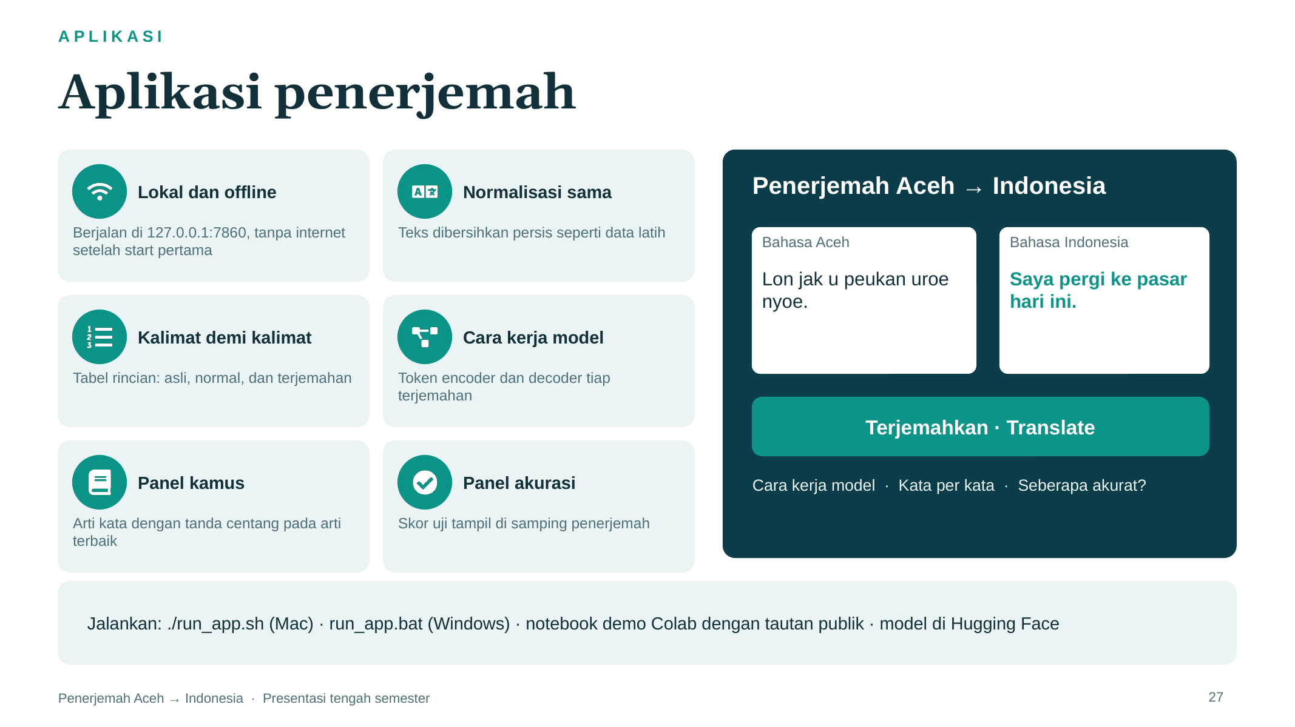
Notes:
Aplikasi berjalan di komputer sendiri dan bisa dipakai tanpa internet setelah start pertama. Teks masukan dinormalkan seperti data latih, diterjemahkan kalimat demi kalimat, dan ada tabel rincian. Panel Cara kerja model menampilkan token encoder dan decoder, panel Kata per kata menampilkan arti kamus, dan panel akurasi menampilkan skor uji. Untuk demo, aplikasi juga bisa dijalankan di Colab dengan tautan publik sementara.

Slide 28
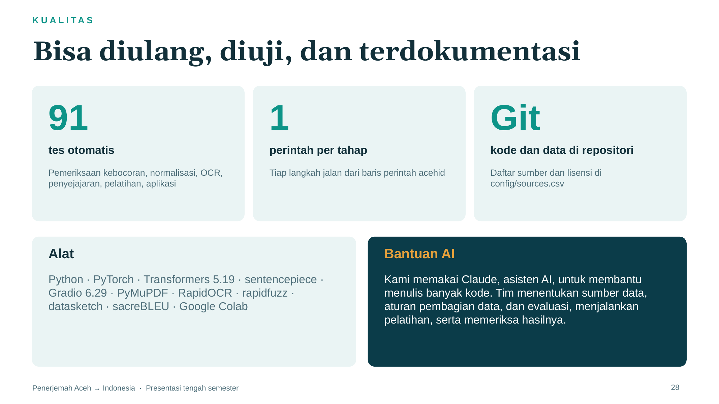
Notes:
Proyek ini bisa diulang: ada 91 tes otomatis, satu perintah untuk tiap tahap, dan semuanya ada di repositori Git. Kami juga ingin terbuka soal alat: kami memakai Claude, asisten AI, untuk membantu menulis kode. Tim memutuskan sumber data, aturan pembagian, dan evaluasi, serta menjalankan dan memeriksa hasilnya.

Slide 29
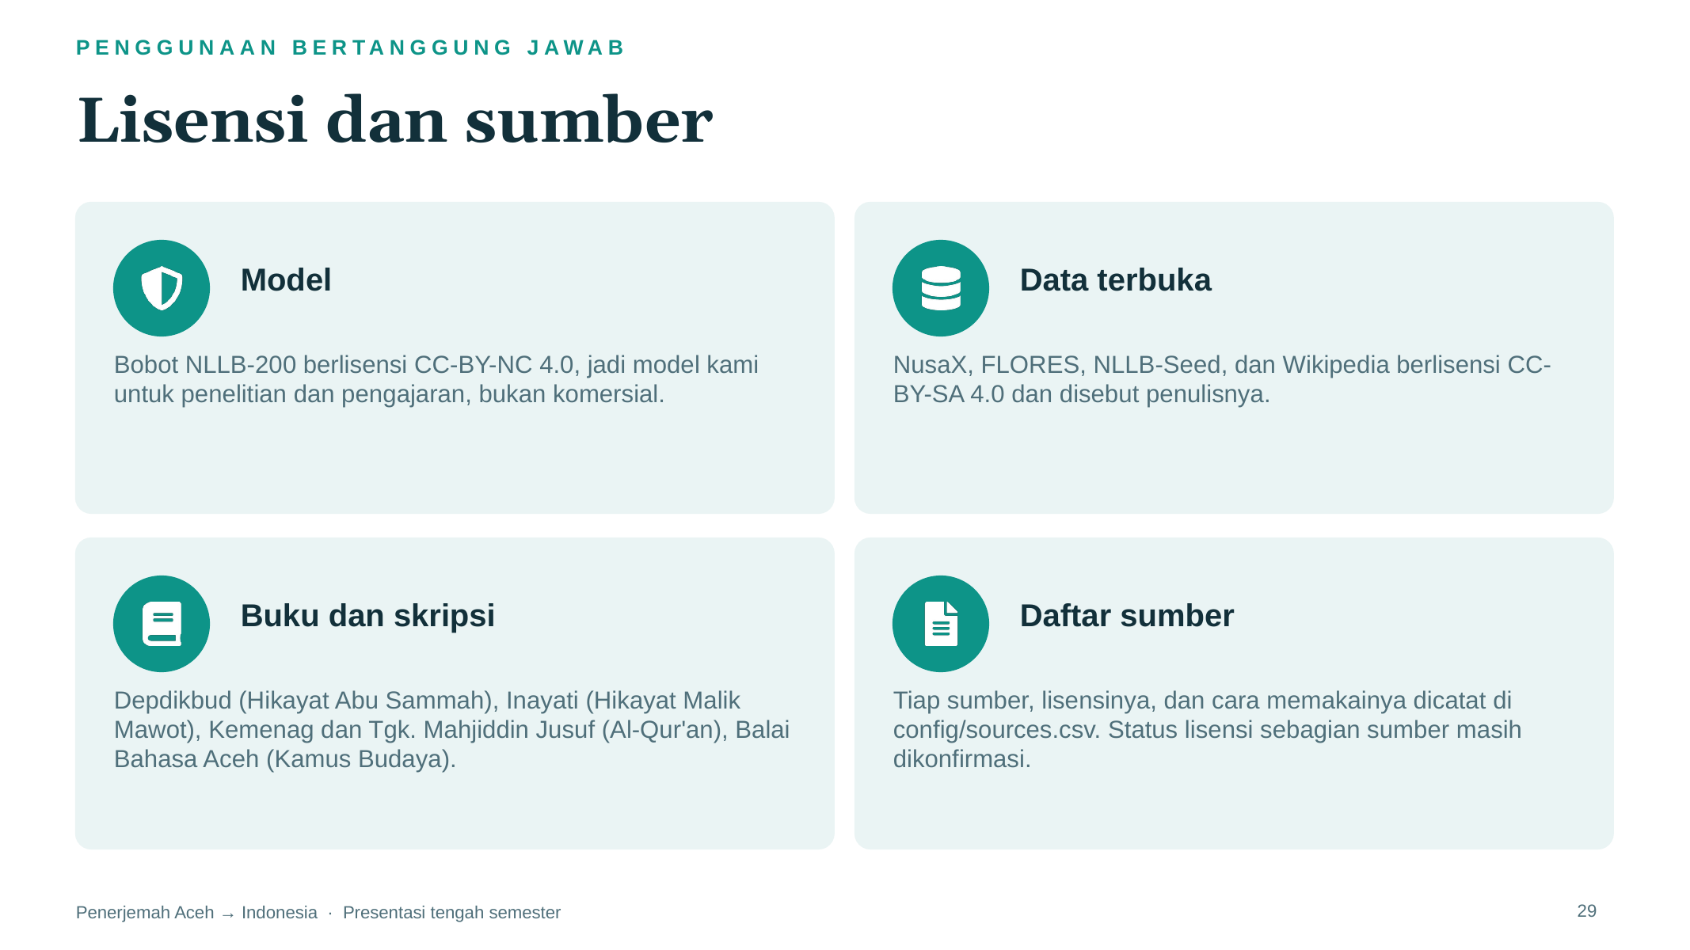
Notes:
Kami mencatat lisensi tiap sumber. Bobot model NLLB hanya untuk non-komersial, jadi model kami untuk penelitian dan pengajaran. Data terbuka berlisensi CC-BY-SA dan disebut penulisnya. Buku dan skripsi disebut penulis dan penerbitnya. Status lisensi sebagian sumber masih kami konfirmasi, dan daftarnya ada di repositori.

Slide 30
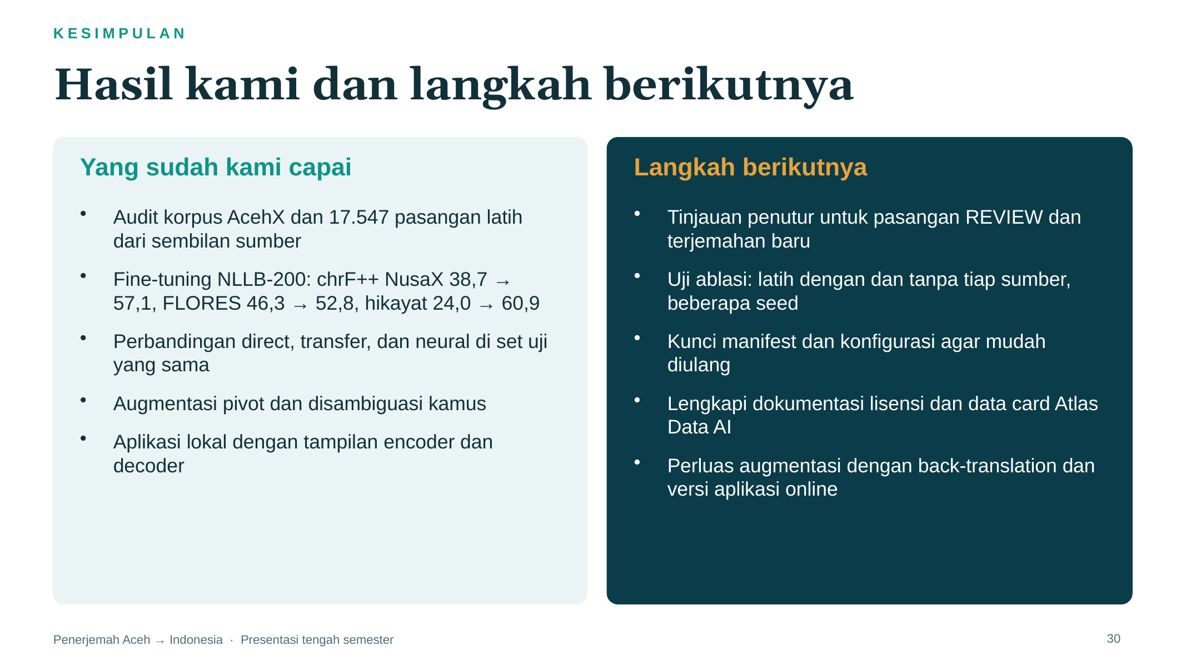
Notes:
Kesimpulan: kami membangun alur lengkap dari sumber mentah sampai aplikasi, dan model hasil fine-tuning jelas lebih baik dari model dasar di ketiga set uji. Langkah berikutnya: tinjauan oleh penutur, uji ablasi untuk melihat sumbangan tiap sumber data dengan beberapa seed, mengunci manifest dan konfigurasi, melengkapi dokumentasi lisensi dan data card, serta memperluas augmentasi dan menyediakan versi online.

Slide 31
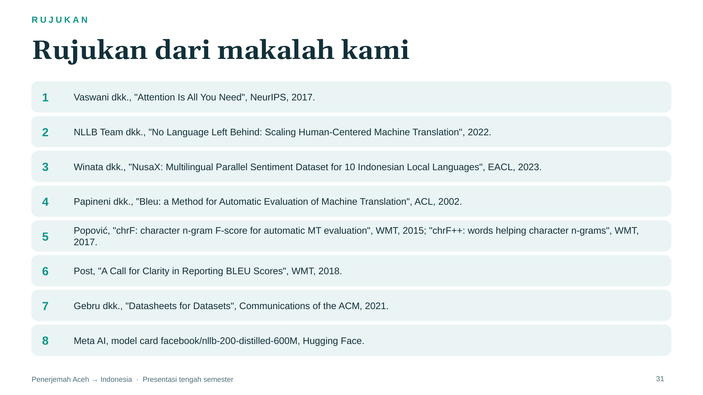
Notes:
Rujukan utama dari makalah kami: Transformer, NLLB, NusaX, ukuran BLEU, chrF, dan chrF++, panduan pelaporan BLEU, Datasheets for Datasets, dan model card NLLB.

Slide 32
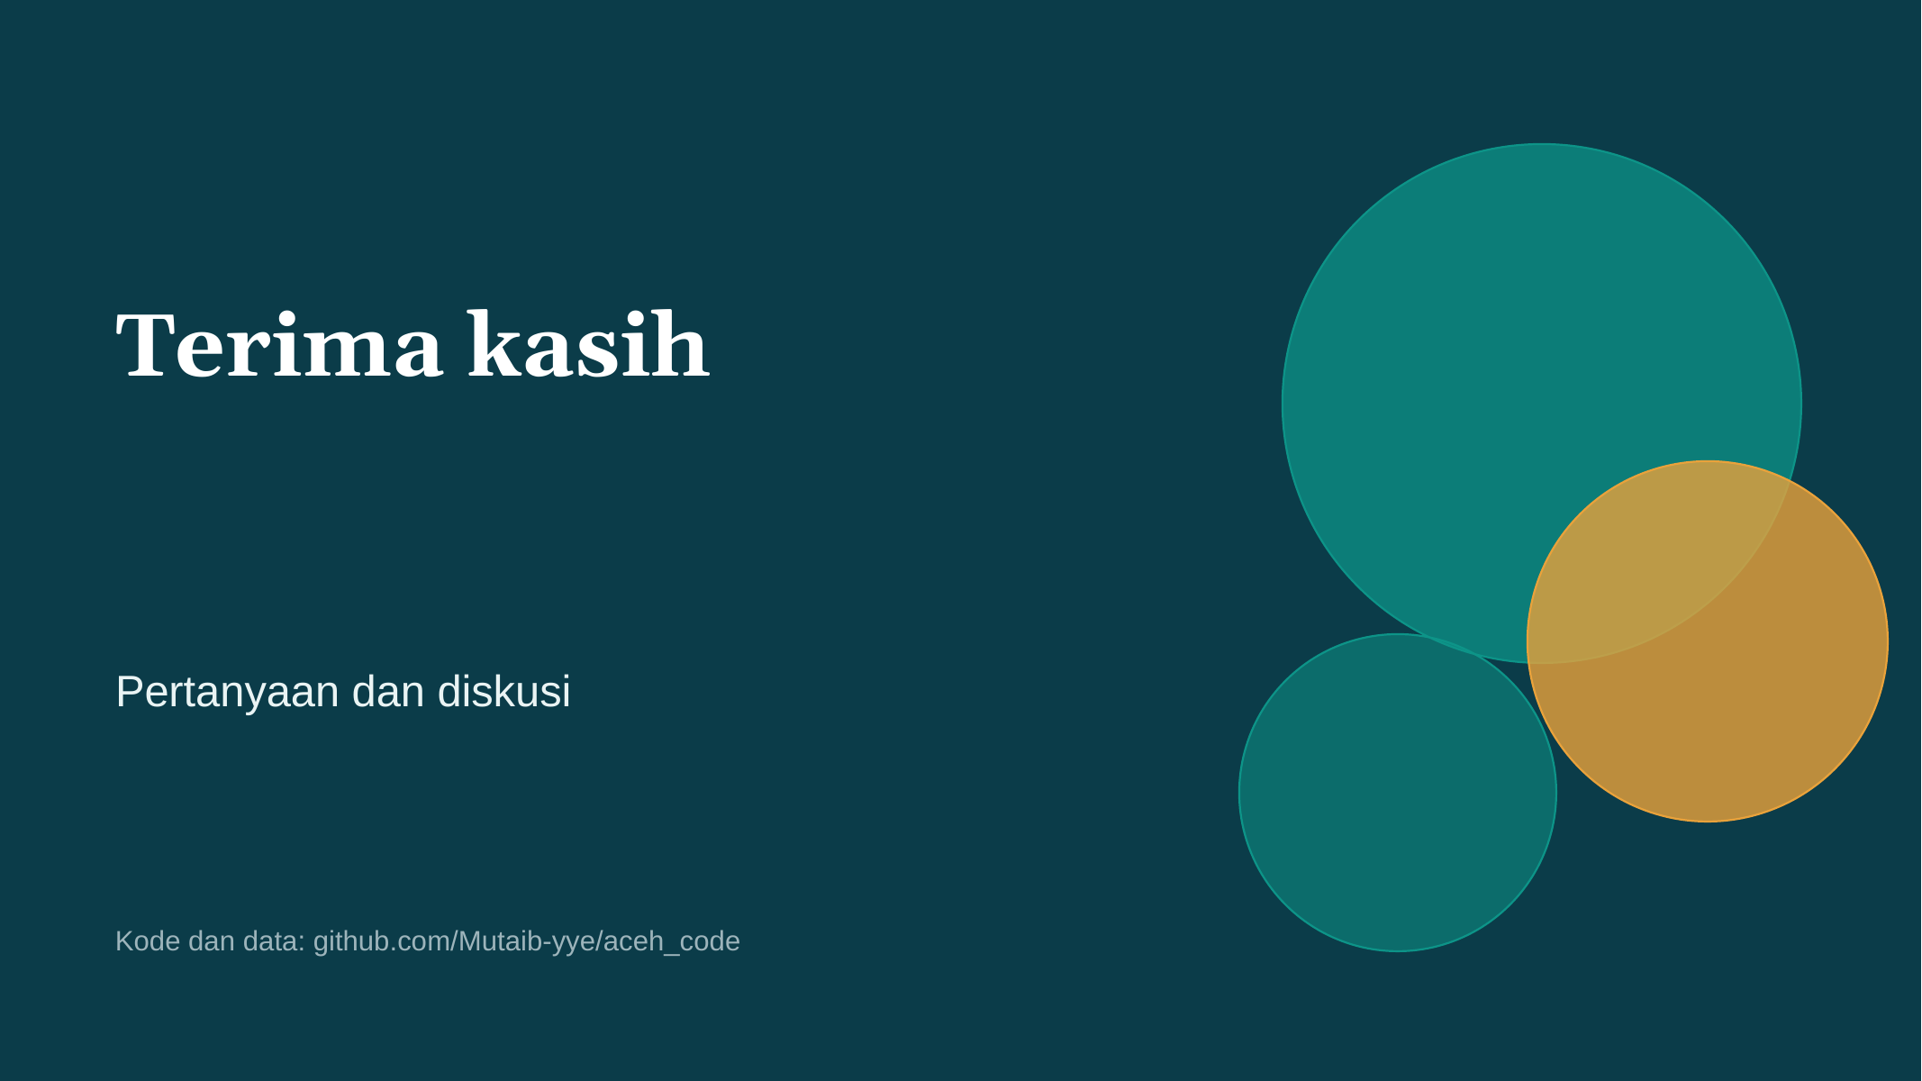
Notes:
Terima kasih. Kami siap menjawab pertanyaan. Semua angka berasal dari run pelatihan kami di Colab, model disimpan secara privat di Hugging Face, dan repositori berisi semua perintah untuk mengulang alur ini.

